Slide 1
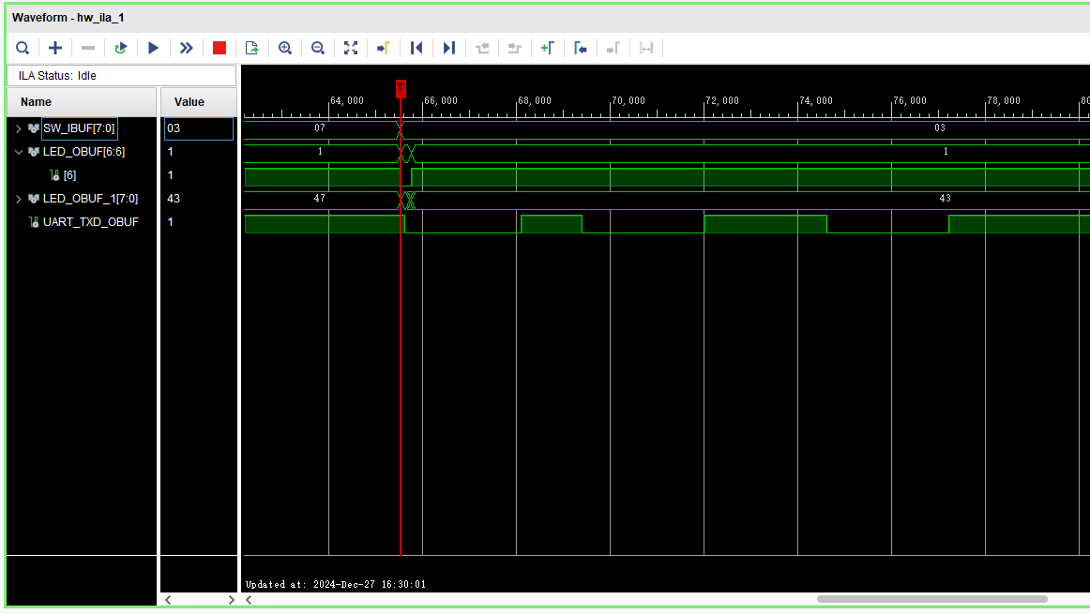
SW2被关闭
LED6连接SLEEP信号被拉低，说明退出SLEEP状态
LED2被关闭
0 0 1 0 0 1 1 0 0 0
LSB传输
串口传输数据为00110010，即对应‘2’的ASCII码

Slide 2
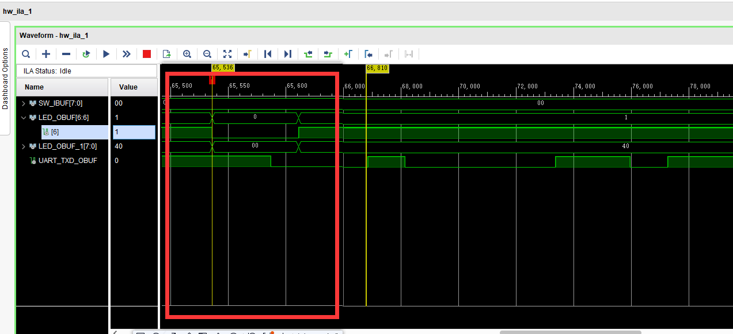
0 1 0 0 0 0 1 1 0 1
串口传输数据为01100001，即对应‘a’的ASCII码

